Slide 1



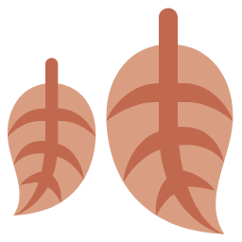
El tiempo y las estaciones
Tarjetas para la rutina diaria y póster observatorio
Contenido:
· 17 tarjetas de tiempo y estaciones para recortar
· Póster "¿Qué tiempo hace hoy?"
· Edad orientativa: 3-8 años
Imprime en A4 y recorta por las líneas de puntos. Recomendado: laminar para reutilizar.
Ilustraciones: Twemoji (github.com/jdecked/twemoji) · Licencia CC BY 4.0: creativecommons.org/licenses/by/4.0/

Slide 2
Guía para el maestro y la familia
PARA QUIÉN ES
Educación infantil y primer ciclo (3-8 años). Rutina diaria del tiempo y unidad de las estaciones.
OBJETIVOS
· Nombrar el tiempo que hace cada día.
· Relacionar tiempo, estaciones y ropa adecuada.
· Observar y registrar cambios a lo largo del curso.
ACTIVIDADES CON PROGRESIÓN
Nivel inicial
Rutina de la mañana: mirad por la ventana y el encargado cuelga la tarjeta del tiempo en el póster.
Nivel medio
Clasifica: ¿qué tarjetas pueden pasar en cada estación? ¿Hay días de lluvia en verano?
Nivel avanzado
Lleva un registro semanal del tiempo y cuenta: ¿qué tiempo ha hecho más días este mes?
Imprime en A4, recorta, lamina y usa velcro en el póster. El póster funciona todo el año en la pared de la asamblea.
Ilustraciones: Twemoji (github.com/jdecked/twemoji) · Licencia CC BY 4.0: creativecommons.org/licenses/by/4.0/

Slide 3



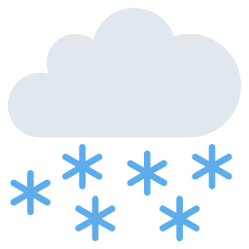


el sol
la nube
sol y nubes
la lluvia
la tormenta
la nieve
el viento
la niebla
el arcoíris
Ilustraciones: Twemoji (github.com/jdecked/twemoji) · Licencia CC BY 4.0: creativecommons.org/licenses/by/4.0/

Slide 4







el tornado
el calor
el frío
el paraguas
la primavera
el verano
el otoño
el invierno
Ilustraciones: Twemoji (github.com/jdecked/twemoji) · Licencia CC BY 4.0: creativecommons.org/licenses/by/4.0/

Slide 5
¿Qué tiempo hace hoy?
el sol
la nube
sol y nubes
la lluvia
la tormenta
la nieve
el viento
la niebla
el arcoíris
el tornado
el calor
el frío
el paraguas
Ilustraciones: Twemoji (github.com/jdecked/twemoji) · Licencia CC BY 4.0: creativecommons.org/licenses/by/4.0/

